Slide 1
יג – פרויקט במסדי נתונים
הנושא: התקנה של פנלים סולאריים
מגיש : איתי מיגואל

Slide 2
מבוא
בחברת התקנה של פנלים סולאריים מסופק שירות התקנה של פנלים בכל רחבי הארץ, בנוסף היא מאפשרת התקנה של פנלים בגג, על הקרקע.
החברה מארגנת בדרכים שונות את הלקוחות והעובדים, בנוסף מאפשרת ללקוחות להשאיר ביקרות, אופי החברה מאפשר ניהול מתאים של ההתקנות ככה שיהיה אפשר לעקוב אחר חוסרים בפנלים מסוימים ועל מצב ההזמנות של הלקוחות. בנוסף מעקב על מצב התשלום של שכר העובדים, על חוסרים בפנלים ועל הספקים שמספקים אותם.
הפרויקט נועד לעזור לחברות התקנה של פנלים סולריים לנהל בצורה טובה את תהליך ההתקנה של הפנים, זאת נעשה באמצעות ניהול הלקוחות, ההזמנות פרטי ההזמנות, העובדים, השכר של העובדים, הביקרות, הספקים, סוגי הפנלים וכמות האחסון במחסן.

Slide 3
מטרות הפרויקט
הצגה יעילה של כל ההזמנות ההתקנה של הלקוחות.
שיבוץ אוטומטי של עובדים לעבודה.
מעקב אחר חוסרים בפנלים במידה ויש הזמנה לפנל הספציפי שנמצא בחוסר
עדכון כל השדות שמוודאות תרחישים, כגון: האם ההתקנה הסתיימה והאם צריך לשלם לעובדים.
הוספה של לעובד או לקוח ישר עם שאר הפרטים, בנוסף ללקוח ישובץ עובד שיעבוד על ההתקנה.

Slide 4
משתמשי המערכת
מנהל החברה יש גישה לכל המידע.
לעובדים יש גישה לכל מה שיש את ה ID של העובד.
לספקים יש גישה להסתכל מחסן ולראות חוסרים.
ללקוחות יש גישה לבדיקת מצב ההזמנה בלבד.

Slide 5
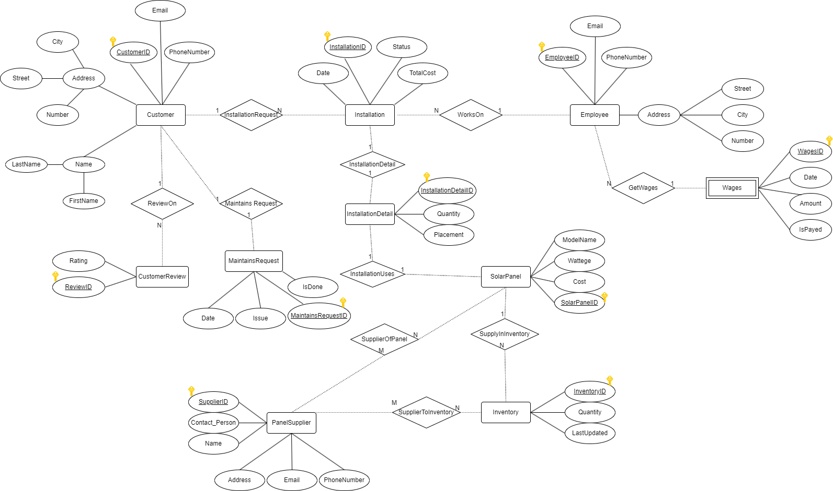
תרשים ישויות קשרים ERD

Slide 6
תאור התלויות
בין הלקוח לבקשת תחזוקה, כמה לקוח יכול לבקש כמה בקשות תחזוקה
בין לקוח לביקורת, לקוח יכול להשאיר כמה ביקורות
בין לקוח לבקשת התקנה, כל לקוח יכול לבקש כמה התקנות.
בין עובד להתקנה, כל עובד יכול לעבוד על כמה התקנות.
בין התקנה למידע ההתקנה, לכל התקנה מידע אחד.
בין מידע על ההתקנה לפנל, לכל התקנה סוג פנל אחד.
בין ספק למחסן, לכל סוג פנל יכול להיות במלאי ביותר ממחסן אחד.
בין סוג פנלים לספק, כמה סמפקים יכולים לפסק אותו סוג פנל.
בין ספק למחסן, כמה ספקים יכוילם לפסק ליותר ממחסן אחד.
בין עובד למשכורת, כל עובד מקבל כמה משכורות (לפי חודש).

Slide 7
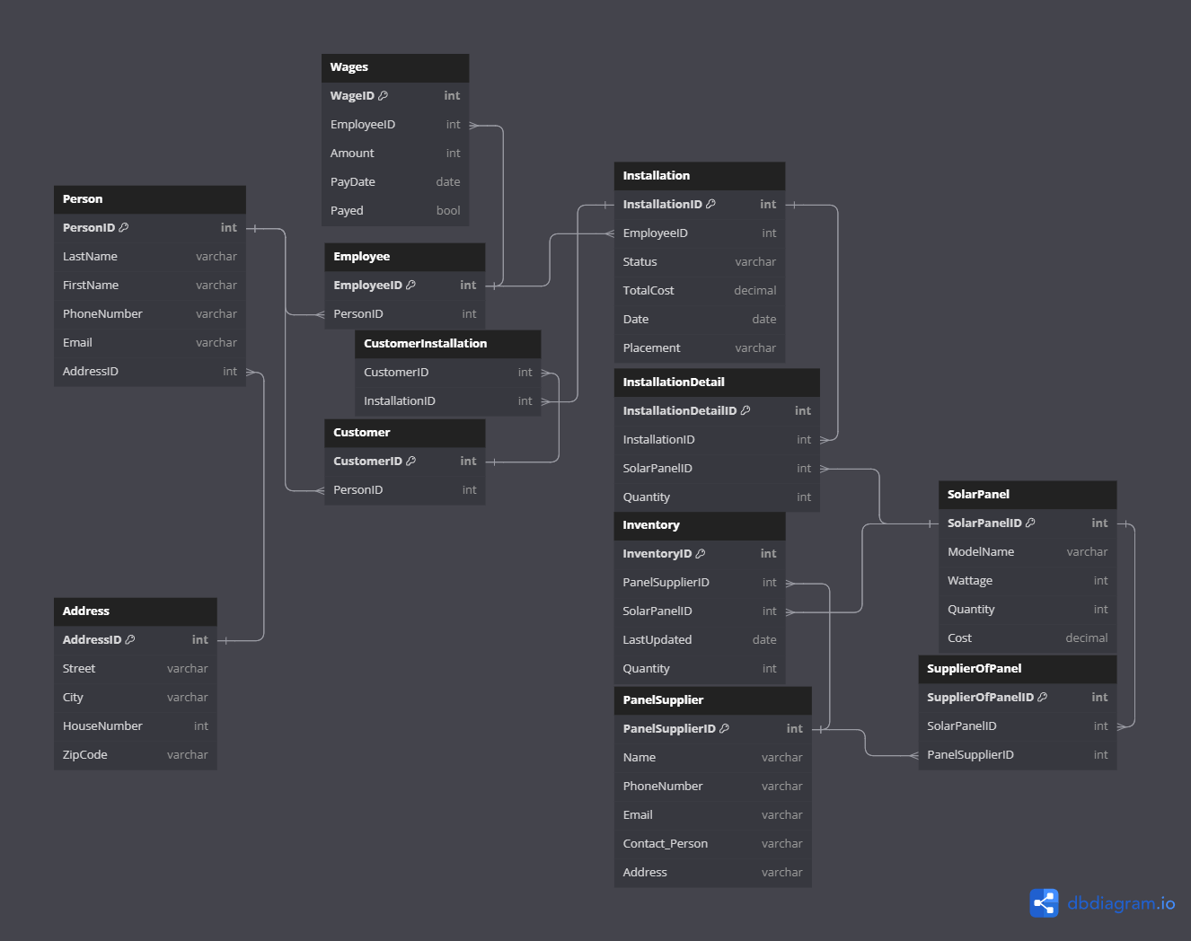
דיאגרמת קשרים

Slide 8
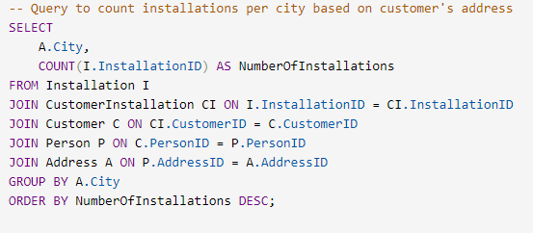
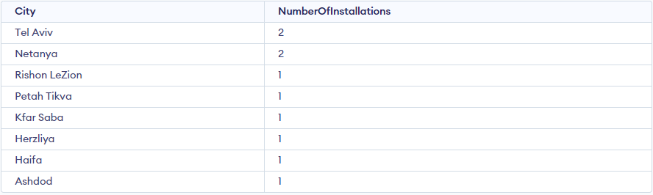
שאילתה 1
תיאור: שאילתה שמראה את מספר הערים וההתקנות לאותה
העיר (מענה למטרה 1)

Slide 9
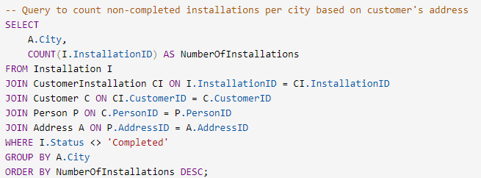
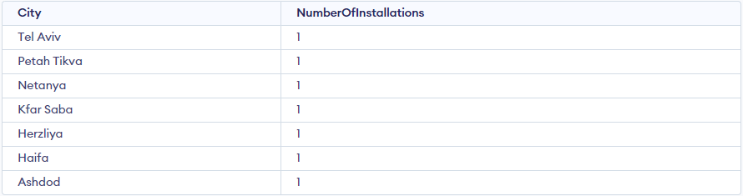
שאילתה 2
תיאור: שאילתה את הערים ומספר ההתקנות שעוד לא הסתיימו (מענה למטרה 1).

Slide 10

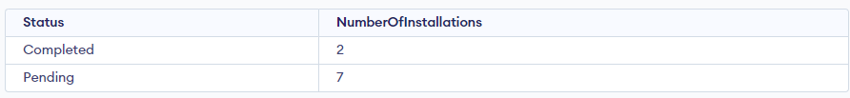
שאילתה 3
תיאור: מספר התקנות שהסתיימו ושלא הסתיימו (מענה למטרה 1).

Slide 11
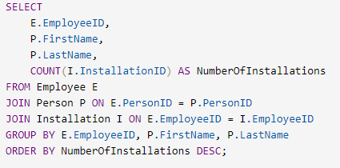
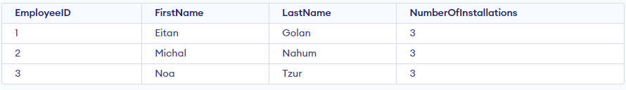
שאילתה 4
תיאור: מספר התקנות לכל עובד.

Slide 12
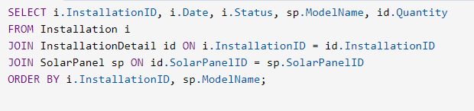
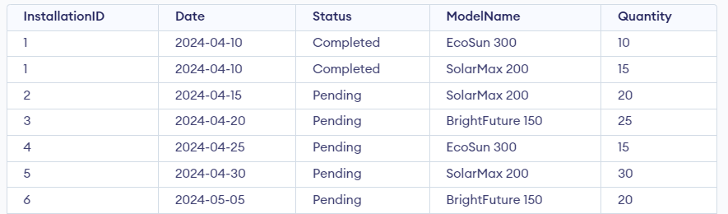
שאילתה 5
תיאור: מידע על ההתקנות (מענה למטרה 1)

Slide 13
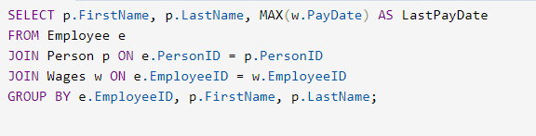
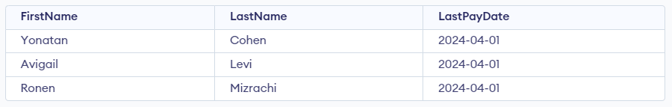
שאילתה 6
תיאור: עובד ופעם אחרונה ששולם להם (מענה מטרה 4)

Slide 14

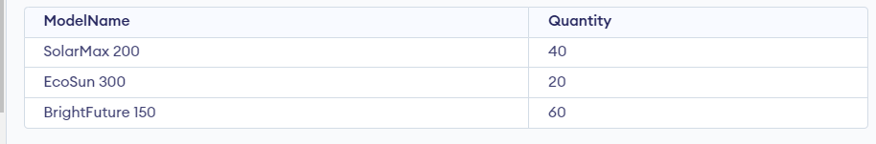
שאילתה 7
תיאור: כמות הפנל שיש במחסנים (מענה למטרה 4)

Slide 15
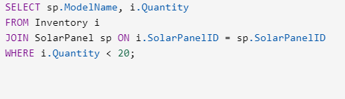
שאילתה 8
תיאור: פנל שהרף שלו מתחת לקו מסוים (מענה למטרה 3)

Slide 16
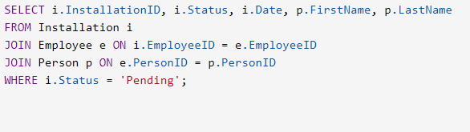
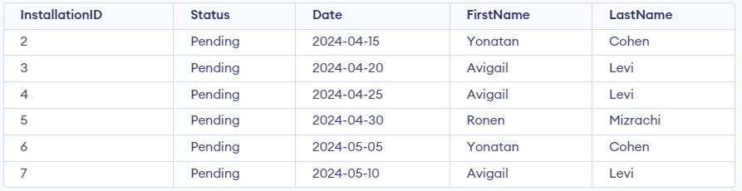
שאילתה 9
תיאור: כל ההתקנות שלא הושלמו.

Slide 17
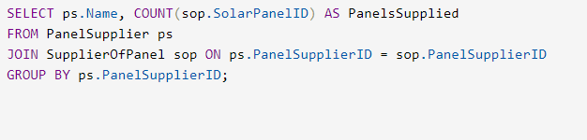
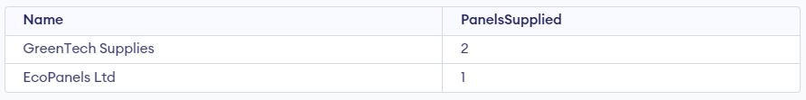
שאילתה 10
תיאור: מספר הפנלים שסיפקו הספקים.

Slide 18
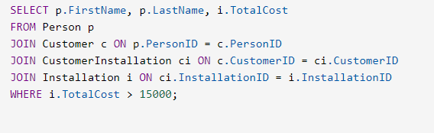
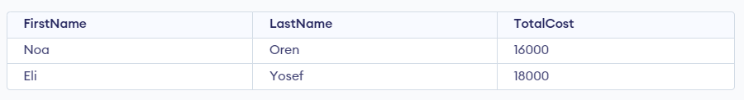
שאילתה 11
תיאור: ההתקנות היקרות ביותר (15000 ומעלה).

Slide 19
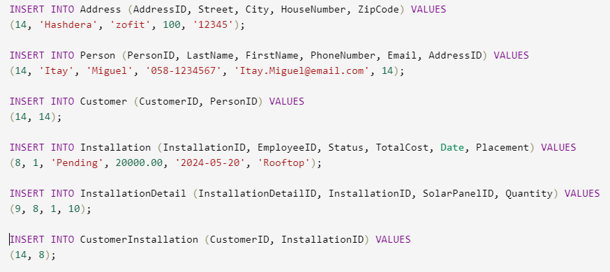
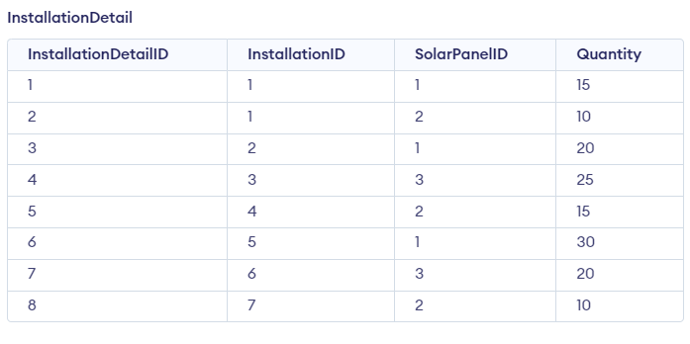
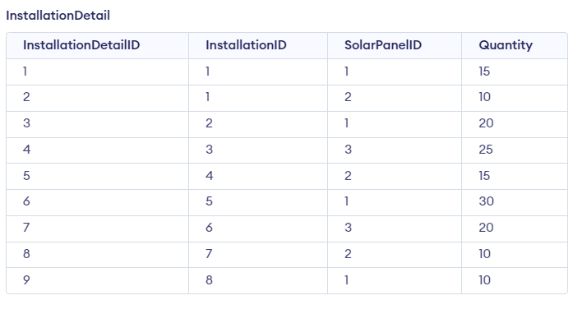
שאילתה 12
תיאור: הוספה, מוסיף לקוח חדש עם כל הפרטים הנחוצים, ישר מוסיף עובד לעשות את העבודה. (מענה למטרה 5 ו2)

Slide 20
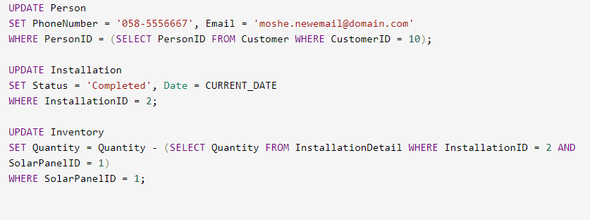
שאילתה 13
תיאור: עדכון, השאילתה מעדכן את ההזמנה כשהסתימה, בנוסף מעדכן את מספר הפנלים במחסן. (מענה למטרה 3)

Slide 21
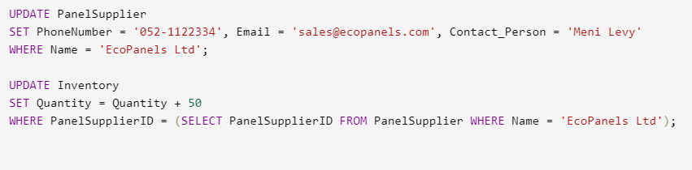
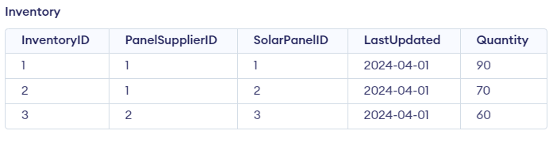
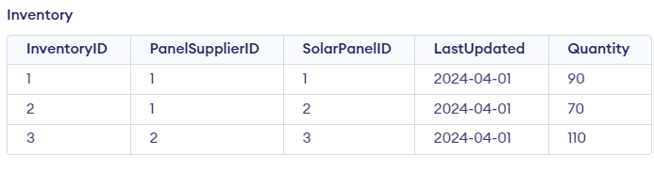
שאילתה 14
תיאור: עדכון, מעדכן את מספר הפנלים במחסן לאחר שהספק הביא אותם למחסן. (מענה למטרה 3)

Slide 22
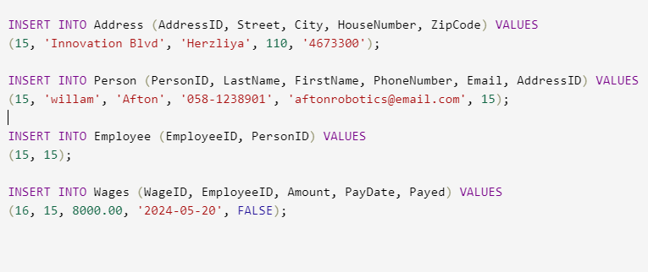
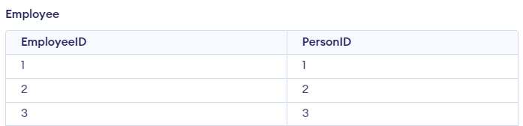
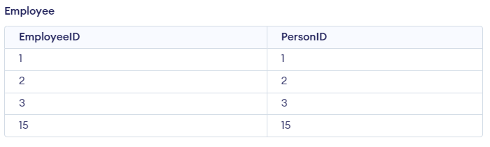
שאילתה 15
תיאור: הוספה, מוסיף עובד חדש למערכת (מענה למטרה 5).

